Slide 1

CÁLCULO NUMERICO
João Guilherme Rogante 222230815,
Paulo Hudson 222220139,
Vitor Monteiro Vianna 222230856

Slide 2

REGRESSÕES SIMPLES
Regressão 1: Área (m²) vs Valor do Aluguel (R$)
Regressão 2: Quartos vs Valor Total (R$)
Regressão 3: Seguro Incêndio (R$) vs Valor do Aluguel (R$)
Regressão 4: Condomínio (R$) vs Valor do Aluguel (R$)
Regressão 5: Área (m²) vs IPTU (R$)

Slide 3
REGRESSÕES LINEARES
Para melhorar a precisão da regressão linear, aplicamos uma filtragem de outliers. Essa técnica remove os valores extremos que podem distorcer o modelo, resultando em uma representação mais fiel da tendência dos dados.
Como foi feito:
Percentil 99: Excluímos os valores que estão acima do percentil 99 em cada variável de análise (ou seja, os 1% maiores valores).
Resultado: Isso reduz a influência dos outliers, permitindo que o modelo seja ajustado com os dados mais representativos, melhorando o ajuste da linha de regressão e as métricas (R² e correlação de Pearson).
Por que é importante: Evitar que valores extremos desviem o modelo garante uma análise mais robusta e confiável, focada na tendência geral dos dados.

Slide 4
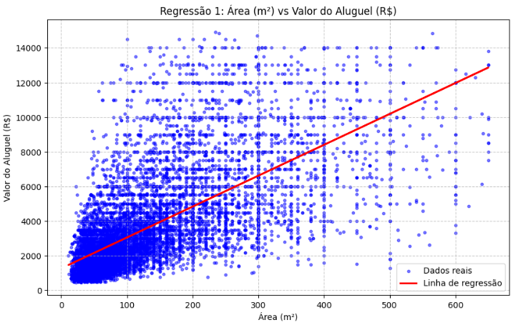
CONCLUsões
Intercepto: 1268.39
Coeficiente: 17.83
Coef. de deter. (R²): 0.4481
Coef. de Pearson: 0.6694
A relação é positiva e moderada, com um coeficiente indicando que cada 1 m² aumenta o aluguel em R$17,83. O valor de R² de 0,4481 sugere que a área explica aproximadamente 44,81% da variação no valor do aluguel

Slide 5
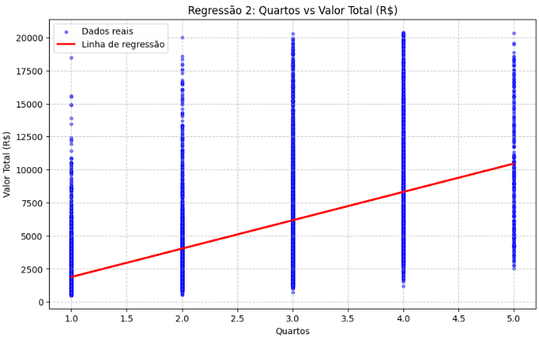
CONCLUsões
Intercepto: -263.11
Coeficiente: 2143.82
Coef. de deter. (R²): 0.3184
Coef. de Pearson: 0.5642
A relação é positiva e moderada, com um coeficiente indicando que cada quarto adicional aumenta o valor total do imóvel em R$2143,82. O valor de R² de 0,3184 sugere que o número de quartos explica cerca de 31,84% da variação no valor total

Slide 6
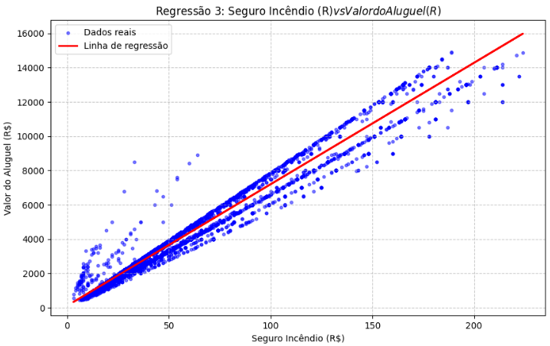
CONCLUsões
Intercepto: 121.07
Coeficiente: 70.78
Coef. de deter. (R²): 0.9737
Coef. de Pearson: 0.9868
A relação é positiva e muito forte, com um coeficiente indicando que para cada R$1 a mais no seguro incêndio, o valor do aluguel aumenta em R$70,78. O valor de R² de 0,9737 sugere que o seguro incêndio explica 97,37% da variação no valor do aluguel, indicando uma relação muito forte entre essas duas variáveis.

Slide 7
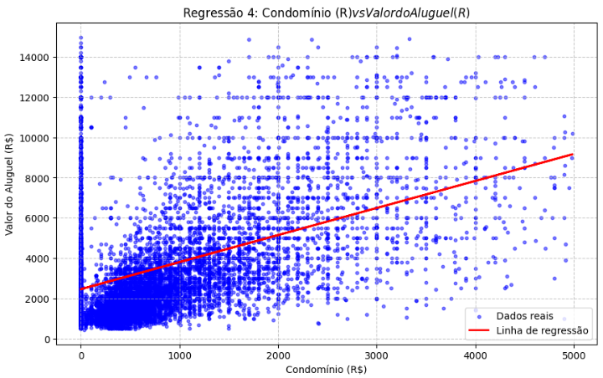
CONCLUsões
Intercepto: 2461.04
Coeficiente: 1.34
Coef. de deter. (R²): 0.1863
Coef. de Pearson: 0.4316
A relação é positiva, mas fraca, com um coeficiente indicando que cada R$1 de aumento no condomínio aumenta o aluguel em R$1,34. O valor de R² de 0,1863 sugere que o valor do condomínio explica apenas 18,63% da variação no aluguel.

Slide 8
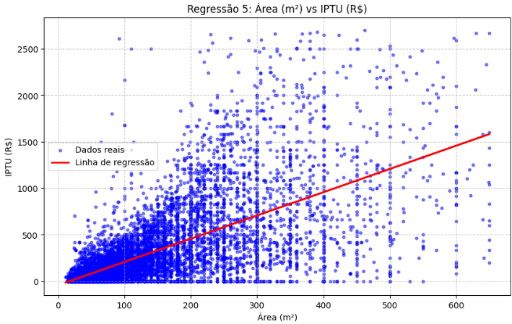
CONCLUsões
Intercepto: -43.66
Coeficiente: 2.50
Coef. de deter. (R²): 0.4366
Coef. de Pearson: 0.6608
A relação é positiva e moderada, com um coeficiente indicando que cada 1 m² adicional aumenta o IPTU em R$2,50. O valor de R² de 0,4366 sugere que a área explica aproximadamente 43,66% da variação no IPTU

Slide 9
regressão linear múltipla
Para melhorar a precisão da regressão linear múltipla, aplicamos uma filtragem de outliers. Essa técnica remove os valores extremos que poderiam distorcer o modelo, resultando em uma representação mais fiel das relações entre as variáveis.
Como foi feito:
Percentil 99: Excluímos os valores que estão acima do percentil 99 em cada variável de análise (ou seja, os 1% maiores valores).
Resultado: Reduzimos a influência dos outliers, permitindo que o modelo de regressão múltipla se ajuste com dados mais representativos, melhorando a precisão das métricas como o R² e os coeficientes das variáveis independentes.
Por que é importante: Evitar que valores extremos desviem o modelo garante uma análise mais robusta e confiável, focada na tendência geral dos dados, possibilitando previsões mais precisas e uma melhor compreensão do impacto de cada variável no valor total do imóvel.

Slide 10
CONCLUsões
Resultados do Modelo Completo
Variáveis Incluídas
Área (m²)
Quartos
Banheiros
Condomínio (R$)
Principais Resultados
Intercepto: 422.3190
Coeficientes:
Área (m²): 15.6712
Quartos: -278.8070
Banheiros: 705.1845
Condomínio (R$): 1.9237
O coeficiente de determinação R² de 0,432 sugere que aproximadamente 43,2% da variação no valor total do imóvel pode ser explicada pelas variáveis selecionadas no modelo. Isso indica um ajuste moderado, sugerindo que o modelo explica uma parte relevante, mas não a totalidade, da variação do valor dos imóveis.

Slide 11
Resumo do Modelo
Todas as variáveis selecionadas são estatisticamente significativas (p-valor < 0,05).
O modelo explica uma parte moderada da variação no valor total dos imóveis, indicando que outros fatores podem influenciar o valor.
Importância da Análise
Essa regressão múltipla oferece uma compreensão detalhada dos fatores que influenciam o valor total dos imóveis, permitindo identificar quais características, como área, número de quartos, banheiros e condomínio, têm o maior impacto. Esses insights são essenciais para a precificação precisa de propriedades, ajudando profissionais do setor imobiliário e investidores a fazer escolhas fundamentadas. Embora o modelo ofereça uma análise significativa, ele explica apenas parte da variabilidade no valor dos imóveis, sugerindo que outros fatores também podem ser importantes. Esse tipo de análise é valioso tanto para quem deseja definir preços competitivos quanto para quem busca otimizar investimentos imobiliários com base em dados concretos.

